Slide 1

Fiches apprenants
Guerres de voitures
Fiche no. | Titre | Indications
Fiche 1 | Jeu de guerres de voitures | Reutilisable – plastifier si possible. Une par groupe de trois.
Fiche 2 | Jetons du Jeu de guerres de voitures | Reutilisable – découper un nombre égal de jetons de chaque type et plastifier si possible. Chaque étudiant a besoin d’un jeton.
Fiche 3 | Grille d’arguments | Une par groupe de trois. A usage unique.
Fiche 4 | Cartes argumentaires | Découper pour en faire des cartes. Une par groupe de trois. A usage unique.
Pour plus d’informations, visitez EngagingScience.eu/fr/

Slide 2

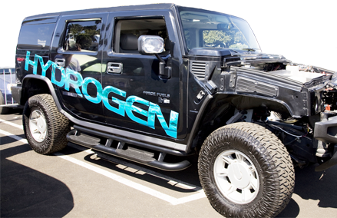

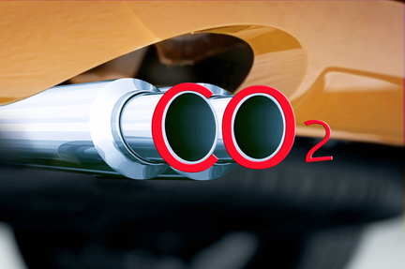

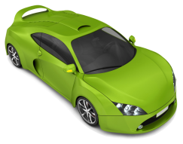

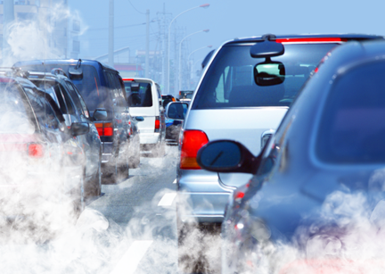
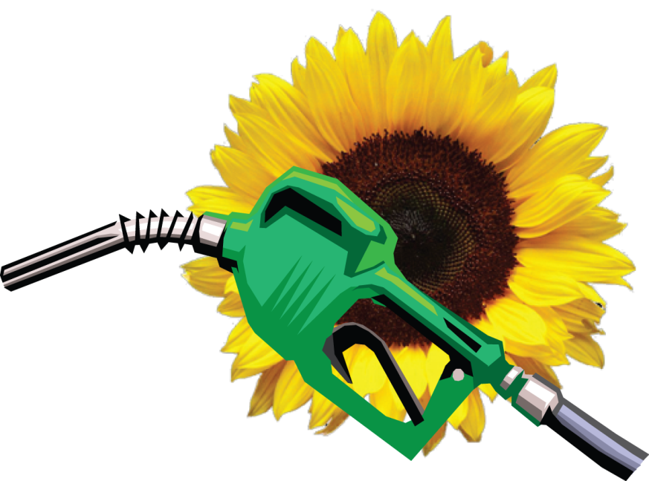
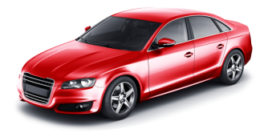

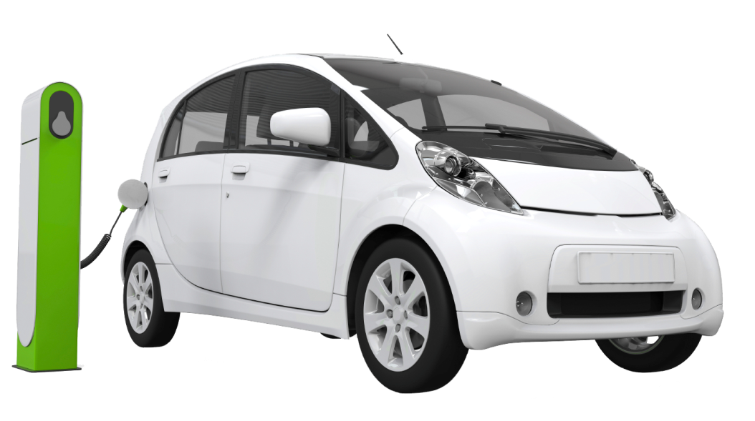


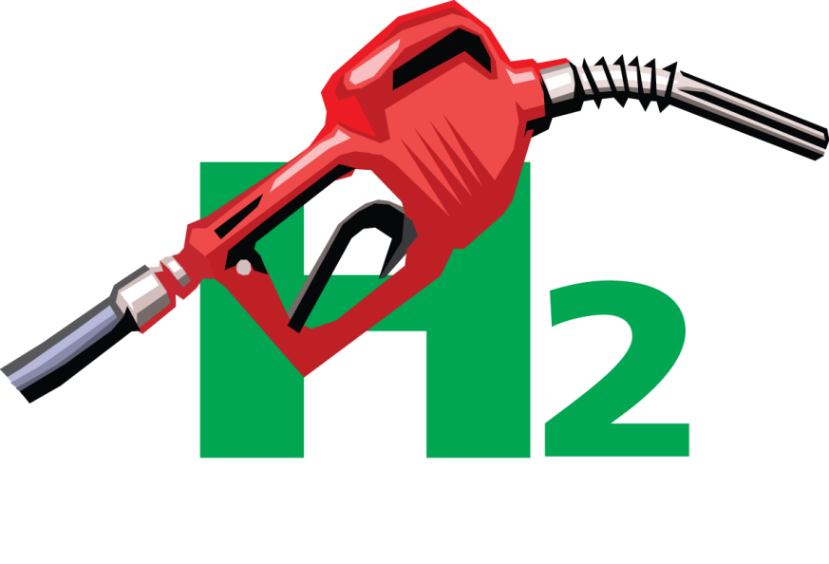
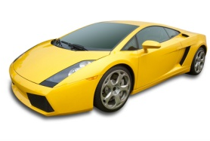
Jeu de Guerres de Voitures
Fiche 1
31
31
30
30
29
29
Les décès à cause de collisions augmentent.
Tu es trop tendu pour conduire.
Le test de voiture est fini
Toutes les voitures sur le tableau retournent à 19
26
28
25
26
23
25
23
24
24
27
27
28
Introduction d’une nouvelle taxe pour toutes les voitures qui dégagent du CO₂.
28
Une nouvelle station de remplissage d’H₂ ouvre.
Un nouveau rapport montre que le stockage de biodiesel est plus sûr que celui de l’essence.
Hydrogène lance encore une fois
Biodiesel retourne à 21
Biodiesel avance à 31
21
21
20
22
20
22
19
19
18
18
17
Le gouvernement
donne des subsides aux
voitures qui n’émettent
pas de CO₂ en circulant.
17
Des protestataires ferment des stations-service. Ils disent que le sol doit servir à l’alimentation, pas à produire du carburant.
Des centaines de fermes éoliennes génèrent de l’électricité propre.
Voitures électriques
et à hydrogène conduisent jusqu’à 25
Voiture électrique conduit à 24
Biodiesel perd un tour
15
12
15
12
14
14
16
11
16
11
13
Des chercheurs développent un nouveau nanomatériel pour le stockage sécurisé du dihydrogène.
13
Une nouvelle généra- tion de batteries permet aux voitures électriques de voyager plus de km entre deux recharges.
Tu as soudain besoin de conduire durant de plus longues journées.
Voitures à hydrogène et électriques retournent à 9. Biodiesel avance à 18.
Hydrogène conduit jusqu’à 18
Voiture électrique conduit jusqu’à 18
10
10
9
9
8
8
7
7
6
6
5
5
Beaucoup plus de stations-service fournissent maintenant du biodiesel.
Des récoltes formidables de colza : les plantes ont repris encore plus de CO₂ de l’atmosphère.
Des chercheurs découvrent une manière d’extraire du dihydrogène à partir de l’eau, sans produire du CO₂.
De nouvelles réglementations strictes contre le feu ferment les dépôts de stockage de dihydrogène.
Les émissions de CO₂ sont à réduire: les voitures à essence, diesel et bio-diesel roulent unique-ment tous les deux jours.
Biodiesel lance encore une fois
Biodiesel conduit jusqu’à 12
Hydrogène avance jusqu’à 12
Voitures électriques et à hydrogène vont à 10
Hydrogène retourne à 1
1
1
2
2
3
3
4
Obtenir 6 pour choisir une source d’énergie et pouvoir commencer.
Test de voiture
Une pénurie de gaz et charbon cause une coupure d’électricité.
Toutes les villes ont maintenant des points de recharge.
4
Voiture électrique
perd un tour
Voiture électrique conduit jusqu’à 7
Fiches apprenants

Slide 3
Fiche 2
Jetons pour Jeu de Guerres de voitures
Fiches apprenants

Slide 4

Grille d’Arguments
Fiche 3
Décide quels sont les critères les plus importants.
Utilise des nombres pour trier les critères
(5 = le plus important et 1 = le moins important)
Source d’énergie
Critères
Classement
biodiesel
hydrogène
électricité
La source d’énergie est sûre durant l’utilisation et le stockage.
La source d’énergie ne produit pas de dioxyde de carbone durant sa production.
La source d’énergie ne produit pas de dioxyde de carbone quand la voiture est utilisée.
La source d’énergie est à disposition à tout moment et partout si demandée.
La voiture peut parcourir de longues distances entre chaque remplis-sage ou recharge.
Fiches apprenants

Slide 5
Fiche 4
Cartes Argumentaires
1 Découpe les cartes argumentaires
2 Trouve quelle carte va dans quelle case dans la fiche 3. Colle chaque carte dans sa case dans la fiche 3.
3 Accorde un point à chaque carte argumentaire collée. Ecris le point dans l’espace réservé de la carte:
  +1 si la source d’énergie remplit pleinement le critère
  0 si la source d’énergie remplit en partie le critère
  –1 si la source d’énergie ne remplit pas du tout le critère
4 Multiplie les points dans chaque case par le nombre du classement de cette ligne.
5 Ensuite additionne tous les nombres correspondant à chaque source d’énergie.
6 La source d’énergie avec le plus de points est gagnante.
La plupart du dihydrogène est synthétisé à partir de méthane. Ce processus de production génère du dioxyde de carbone
La voiture au dihydrogène peut parcourir 480 km avec un réservoir plein.
Si utilisée correctement, une batterie ne peut pas causer de choc électrique. L’électricité n’est pas stockée.
Les voitures électriques ne dégagent pas de dioxyde de carbone
S’ils sont utilisés correctement, il est difficile que les réservoirs de biodiesel prennent feu .
Très peu de stations-service fournissent du dihydrogène.
Les moteurs à biodiesel dégagent du dioxyde de carbone.
Les tracteurs de récoltes pour le biocarburant produisent du dioxyde de carbone. Mais les plantes cultivées en fixent
aussi par la photosynthèse.
Une pile à hydrogène produit tout simplement de l’eau.
La productiond’électricité peut générer plus ou moins de CO2 en fonction qu’elle soit solaire, éolienne et hydrauliqueou thermique (charbon).
Quelques villes et stations-service ont des points de recharge électrique, mais elles sont nombreuses à ne pas en avoir.
Environ un tiers des stations-service fournissent du biodiesel.
Une voiture biodiesel peut parcourir 1000 km avec un réservoir plein.
Une étincelle peut provoquer l’explosion d’un mélange de dihydrogène et d’air.
Une voiture électrique peut parcourir 160 km avant d’avoir besoin de recharger sa batterie.
Fiches apprenants

